Slide 1

第五章 液压缸
  §5-1 类型、工作原理及特点
单作用
单杆
双作用
活塞缸
差动
双杆
直线运动
柱塞缸
伸缩缸
摆动缸（摆动马达）
摆动运动
齿轮缸

Slide 2
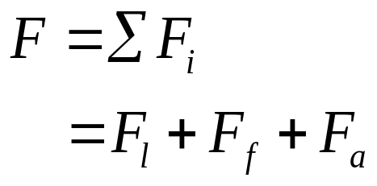
  §5-2 液压缸的设计计算
一、基本参数计算
１.总阻力：
式中：F_{l} ——工作载荷
F_{f} —— 摩擦阻力
F_{a} —— 惯性阻力

Slide 3
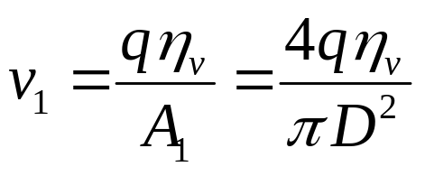
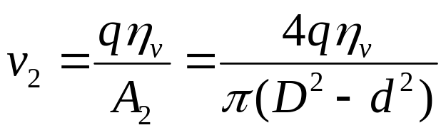
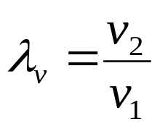
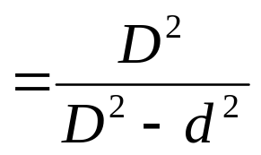
2.速度和速比
对速度要求高时：由v、q ,确定D ；
或已知v、D ,确定q 。
对速度没有要求：由q、D、d 确定v 。
v₂、d 由速比λv 确定
速比：
λv的选择：p↑，选λv ↑; p ↓,选λv↓.

Slide 4
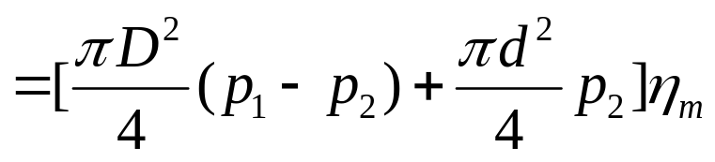

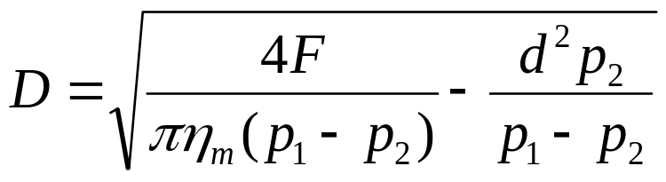
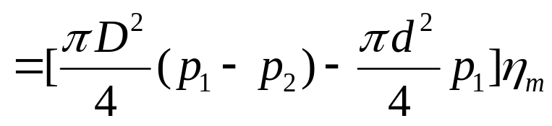

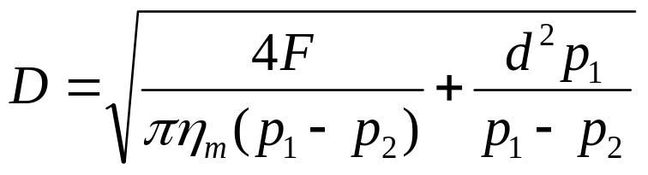
3.缸筒内径D
按推力计算：
按拉力计算：
※按国标圆整为标准尺寸。

Slide 5
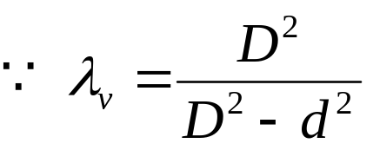
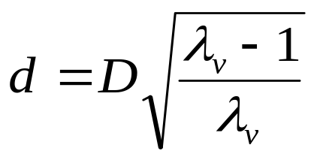
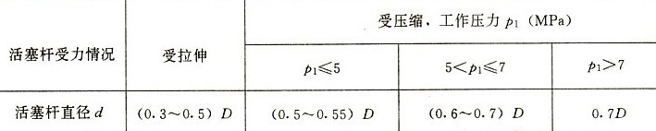
4.活塞杆直径 d
1）按λv 确定
2）按工作压力确定
※按国标圆整为标准尺寸。

Slide 6

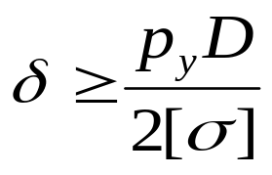





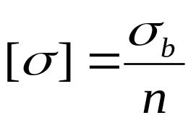
二、结构计算和校核
1.缸筒壁厚δ
时，为薄壁筒（无缝钢管）
式中：p_{y} — 实验压力
p_{n} — 缸的额定压力
[σ]— 许用应力，σ_{b}— 抗拉强度
n — 安全系数 n = 5

Slide 7

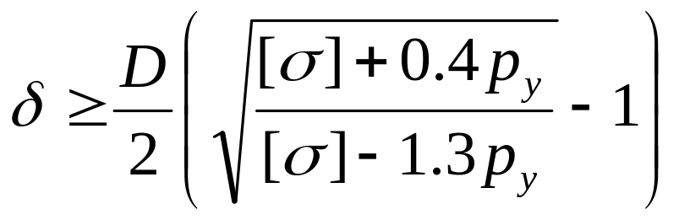
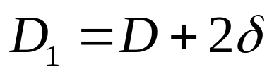
时，为厚壁筒（铸造）
缸筒外径：
注意：圆整为标准壁厚
1）铸造：满足最小尺寸
2）无缝钢管：查手册
(无缝钢管外径不需加工）

Slide 8
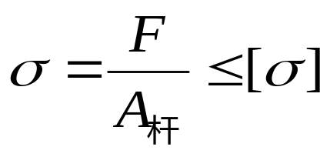
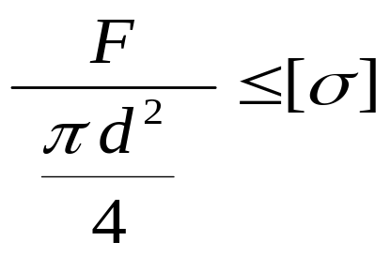
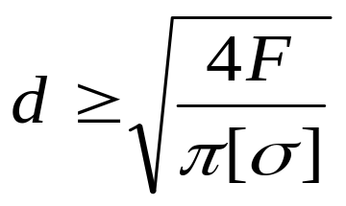
2.活塞杆的校核
1）强度校核
式中：[σ]— 活塞杆材料的许用应力
σ_{b}— 抗拉强度
n — 安全系数 n = 1.4 ~ 2

Slide 9


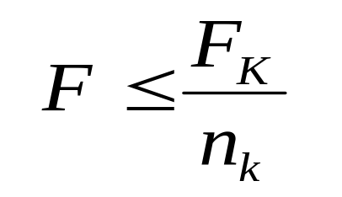

2）稳定性校核
时，强度校核即可
F
时，要进行稳定性计算
d
稳定条件：
式中：F — 活塞杆所受最大压力
F_{k} — 活塞杆的稳定临界力
n_{k} — 稳定安全系数
n_{k} = 2 ~ 4

Slide 10
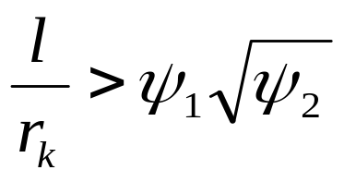
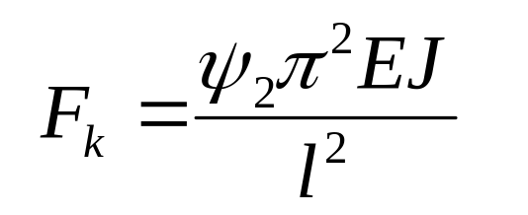
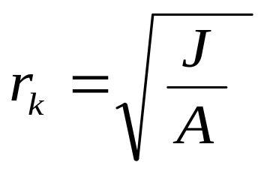
稳定临界力F_{k} 的确定：
当细长比 时：
式中： l —活塞杆的计算长度
r_{k} —活塞杆截面最小回转半径
ψ₁ —柔性系数
ψ₂ —末端系数（由液压缸的支承方式决定）
E — 弹性模量
J —活塞杆截面惯性矩
A —活塞杆横截面积

Slide 11
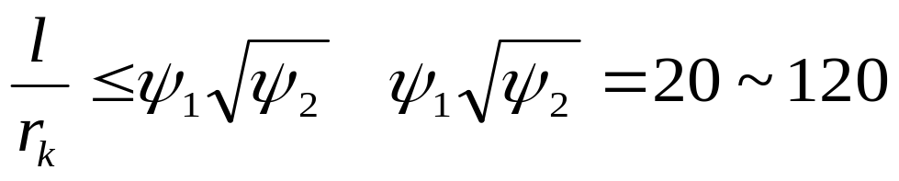
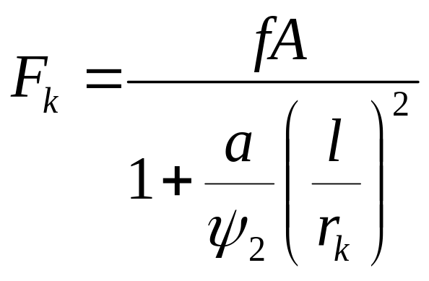
当 时：
式中： f —由材料强度决定的实验值
a — 系数

